Slide 1
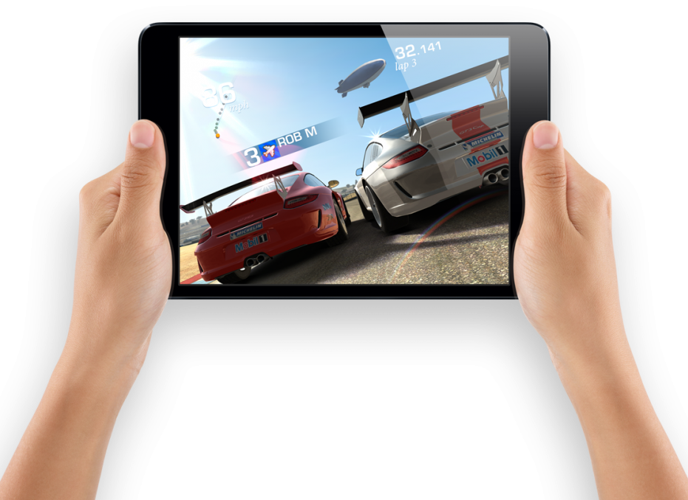





Mit und über Medien lernen –
Wieso eigentlich?
Tablet in hands PNG image, Creative Commons 4.0 BY-NC; http://pngimg.com/download/8583

Slide 2




Mit und über Medien lernen – Wieso eigentlich?
Gegenwart
Arbeiten
Lernen
Zukunft

Slide 3
Mit und über Medien lernen – Wieso eigentlich?
Gegenwart
In einer mediatisierten Welt aufwachsen
Unterricht mit Medien erfolgreich gestalten
Arbeiten
In der Schule effektiv
(zusammen-)arbeiten
Lernen
In ein digitales Morgen hineinwachsen
Zukunft

Slide 4
Mit und über Medien lernen – Wieso eigentlich?
Gegenwart
In einer mediatisierten Welt aufwachsen
Unterricht mit Medien erfolgreich gestalten
Arbeiten
In der Schule effektiv
(zusammen-)arbeiten
Lernen
In ein digitales Morgen hineinwachsen
Zukunft

Slide 5

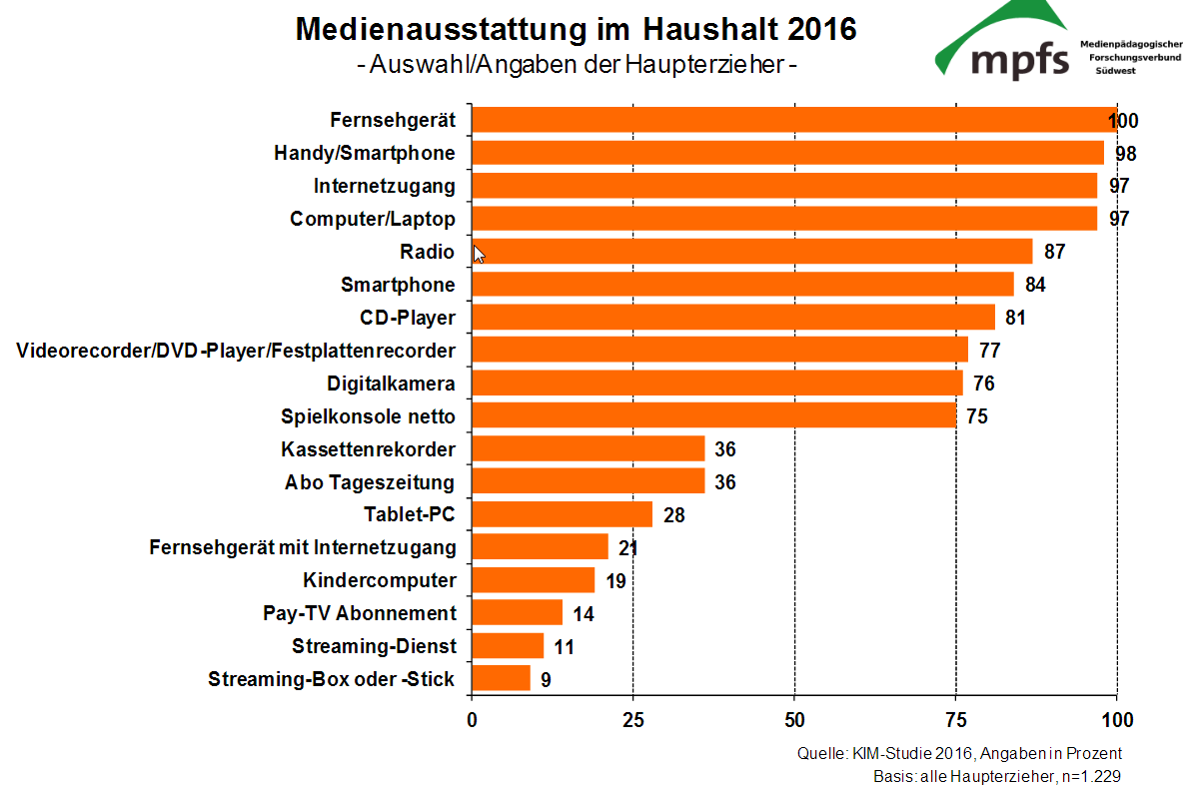
Mit und über Medien lernen – Wieso eigentlich?
Gegenwart – In einer mediatisierten Welt aufwachsen
KIM-Studie 2016 – Medienumgang 6- bis 13-Jähriger in Deutschland

Slide 6
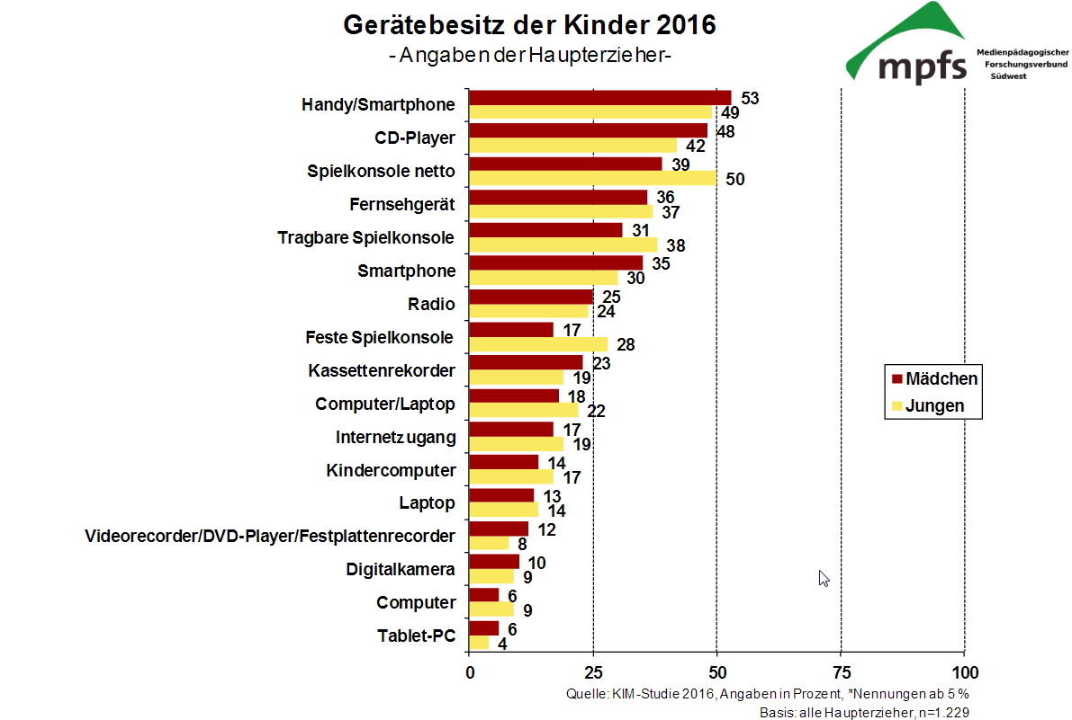
Mit und über Medien lernen – Wieso eigentlich?
Gegenwart – In einer mediatisierten Welt aufwachsen
KIM-Studie 2016 – Medienumgang 6- bis 13-Jähriger in Deutschland

Slide 7
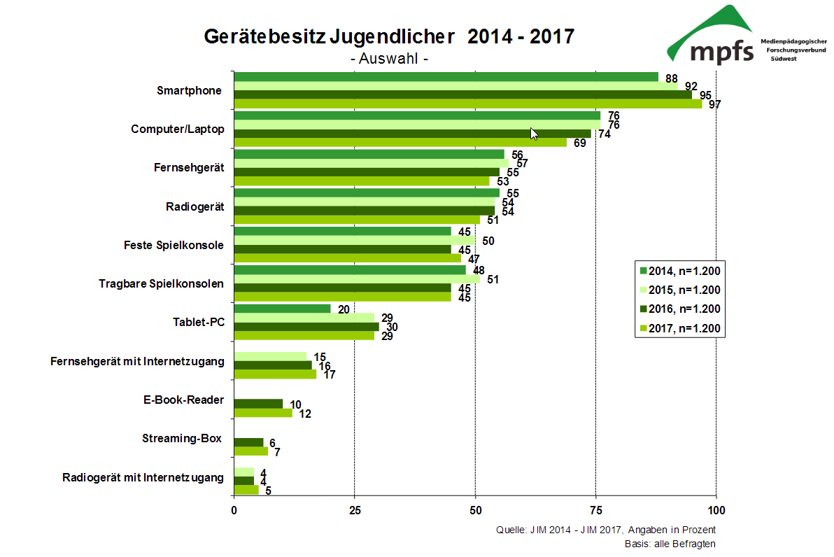
Mit und über Medien lernen – Wieso eigentlich?
Gegenwart – In einer mediatisierten Welt aufwachsen
JIM-Studie 2017 – Medienumgang 12- bis 19-Jähriger in Deutschland

Slide 8
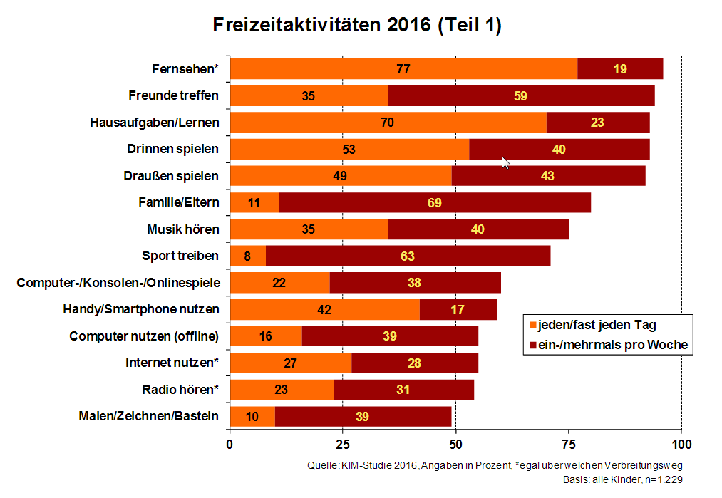
Mit und über Medien lernen – Wieso eigentlich?
Gegenwart – In einer mediatisierten Welt aufwachsen
KIM-Studie 2016 – Medienumgang 6- bis 13-Jähriger in Deutschland

Slide 9
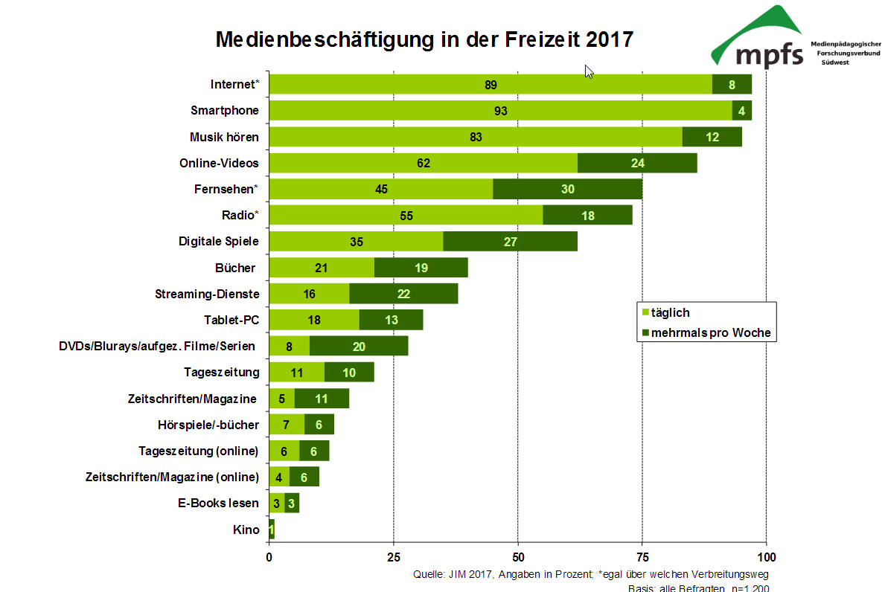
Mit und über Medien lernen – Wieso eigentlich?
Gegenwart – In einer mediatisierten Welt aufwachsen
JIM-Studie 2017 – Medienumgang 12- bis 19-Jähriger in Deutschland

Slide 10

Mit und über Medien lernen – Wieso eigentlich?
Gegenwart – In einer mediatisierten Welt aufwachsen
SOZIALISATIONSINSTANZ MEDIEN
Einfluss auf Entwicklung der Persönlichkeit
Chancenreiche Gestaltung der persönlichen Entwicklung
SOZIALISATIONSINSTANZ SCHULE
Kommunikations-gewohnheiten
Reflexion medialer Erfahrungen und Gewohnheiten
Kompetenzerwerb (personal, sozial)
Abbau der Heterogenität der Medienkompetenz

Slide 11
Mit und über Medien lernen – Wieso eigentlich?
Gegenwart
In einer mediatisierten Welt aufwachsen
Unterricht mit Medien erfolgreich gestalten
Arbeiten
In der Schule effektiv
(zusammen-)arbeiten
Lernen
In ein digitales Morgen hineinwachsen
Zukunft

Slide 12







Mit und über Medien lernen – Wieso eigentlich?
Zukunft – In ein digitales Morgen hineinwachsen
Lebenslanges Lernen
Beruflicher Erfolg
Gesellschaftliche Teilhabe
Digitale Kompetenz
=
Vierte Kulturtechnik
Selbstbestimmtes Leben
Kulturelle Partizipation

Slide 13
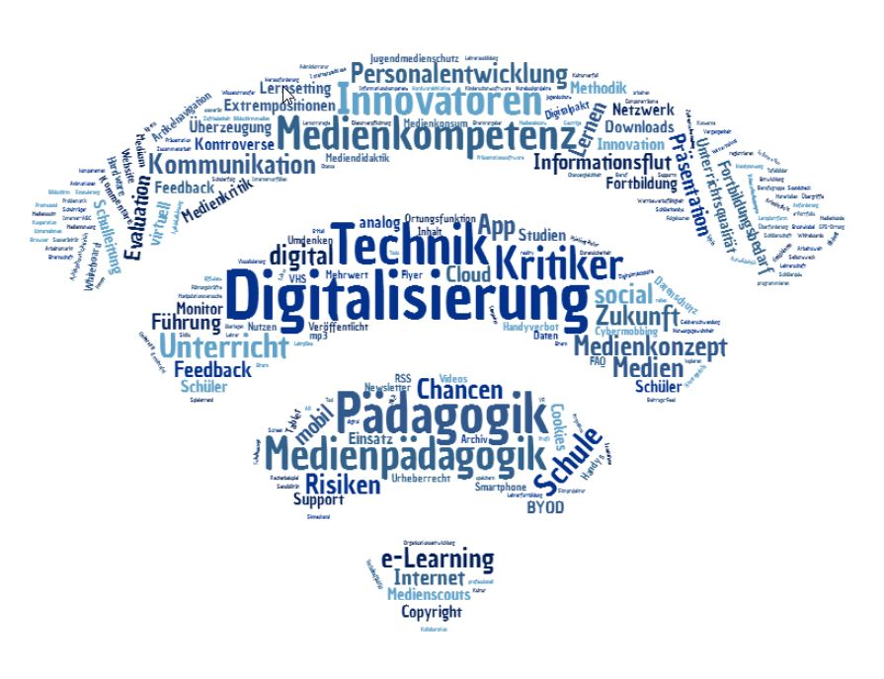
Mit und über Medien lernen – Wieso eigentlich?
Zukunft – In ein digitales Morgen hineinwachsen
Folgerungen
Medienkompetenz als Entwicklungsaufgabe
Sukzessive Erweiterung der Medienkompetenz und des eigenen (Medien-)Horizonts
Notwendigkeit eines Spiralcurriculums

Slide 14
Mit und über Medien lernen – Wieso eigentlich?
Gegenwart
In einer mediatisierten Welt aufwachsen
Unterricht mit Medien erfolgreich gestalten
Arbeiten
Lernen
In der Schule effektiv
(zusammen-)arbeiten
In ein digitales Morgen hineinwachsen
Zukunft

Slide 15








Mit und über Medien lernen – Wieso eigentlich?
Lernen – Unterricht mit Medien erfolgreich gestalten
Methoden- und Werkzeugvielfalt
Anschaulichkeit durch Simulation
(Aktuelle) Informationen
Individualisierung
Kommunikation
und Kollaboration
Feedback-Kultur
Multimediale
Präsentation
Förderung der Motivation

Slide 16

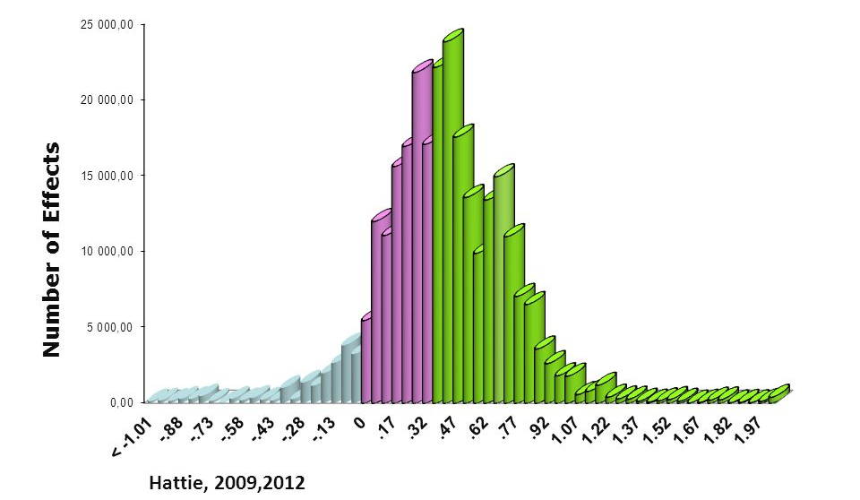
Mit und über Medien lernen – Wieso eigentlich?
Lernen – Unterricht mit Medien erfolgreich gestalten
Digitalisierung des Unterrichts alleine bringt wenig. Eine Verstärkung von Lerneffekten entsteht erst durch eine sinnvolle Kombination von Inhalt, Methode und Medium.
John Hattie – Visible Learning (2009):
Computereinsatz mit mittlerer Effektstärke (d≈0.37)
Deutliche Steigerung durch Individualisierung des Lernens, Unterstützung kollaborativen Arbeitens, Feedbackmöglichkeiten, Selbstkontrolle des Lernprozesses u.a.

Slide 17
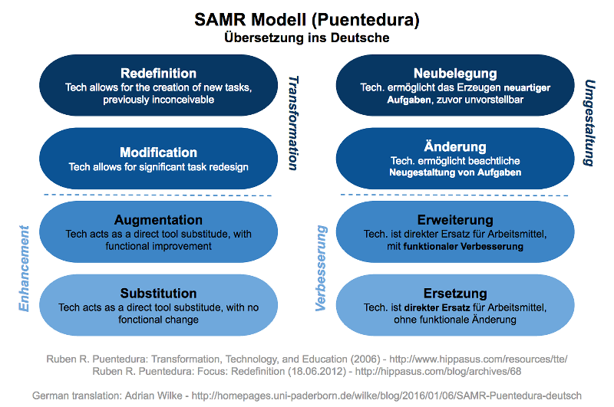
Mit und über Medien lernen – Wieso eigentlich?
Lernen – Unterricht mit Medien erfolgreich gestalten
Das Potential der Digitalisierung liegt in der Umgestaltung (vgl. SAMR-Modell von R. Puentedura).
stärkere kognitive und kommunikative Vernetzung

Slide 18
Mit und über Medien lernen – Wieso eigentlich?
Gegenwart
In einer mediatisierten Welt aufwachsen
Unterricht mit Medien erfolgreich gestalten
Arbeiten
In der Schule effektiv
(zusammen-)arbeiten
Lernen
In ein digitales Morgen hineinwachsen
Zukunft

Slide 19

Mit und über Medien lernen – Wieso eigentlich?
Arbeiten – In der Schule effektiv (zusammen-)arbeiten
Überarbeitungs-möglichkeiten
Im Unterricht
Austausch von Unterrichtsmaterialien
Verfügbarkeit von Hilfsmitteln (Kamera, Stoppuhr etc.)
Kollaboratives Arbeiten
Außerhalb des Unterrichts
Kommunikation mit Eltern & SchülerInnen
Planung & Verwaltung: Noten, Absenzen, Termine etc.

Slide 20
Mit und über Medien lernen – Wieso eigentlich?
Gegenwart
Arbeiten
Lernen
Zukunft

Slide 21




Mit und über Medien lernen – Wieso eigentlich?
Literatur
DIVSI U25-Studie: Kinder, Jugendliche und junge Erwachsene in der digitalen Welt, abrufbar unter https://www.divsi.de/wp-content/uploads/2014/02/DIVSI-U25-Studie.pdf
Döbeli Honegger, B.: Mehr als 0 und 1. Schule in einer digitalisierten Welt, Bern 2016.
Hattie, J.: Visible learning. A synthesis of over 800 meta-analyses relating to achievement. London/New York 2009.
JIM-Studie 2017, abrufbar unter https://www.mpfs.de/fileadmin/files/Studien/JIM/2017/JIM_2017.pdf
Kerres, M.: Digitalisierung als Herausforderung für die Medienpädagogik: „Bildung in einer digital geprägten Welt“, in: Pädagogischer Mehrwert? Digitale Medien in Schule und Unterricht (Münstersche Gespräche zur Pädagogik, Bd. 33), hg. v. Ch. Fischer, 2017.
KIM-Studie 2016, abrufbar unter https://www.mpfs.de/fileadmin/files/Studien/KIM/2016/KIM_2016_Web-PDF.pdf
SAMR-Modell: http://homepages.uni-paderborn.de/wilke/blog/2016/01/06/SAMR-Puentedura-deutsch/
Zierer, K.: Lernen 4.0 – Pädagogik vor Technik. Möglichkeiten und Grenzen einer Digitalisierung im Bildungsbereich, Baltmannsweiler 2017.

